Slide 1




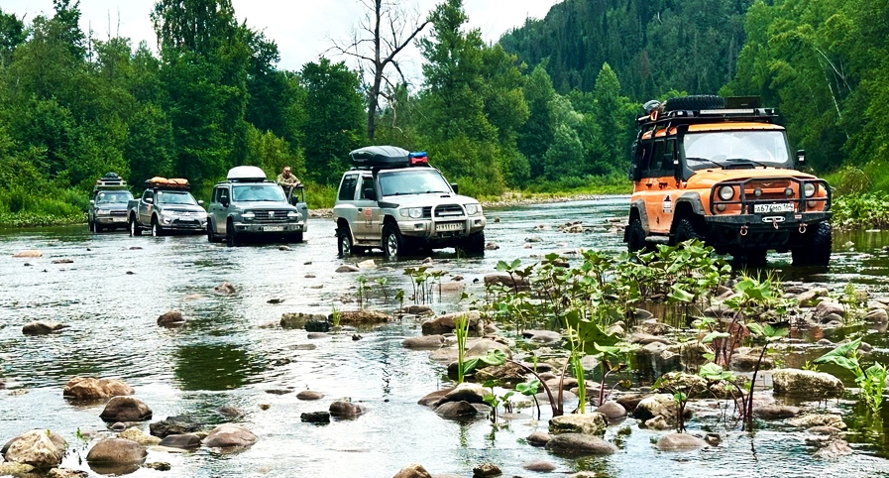

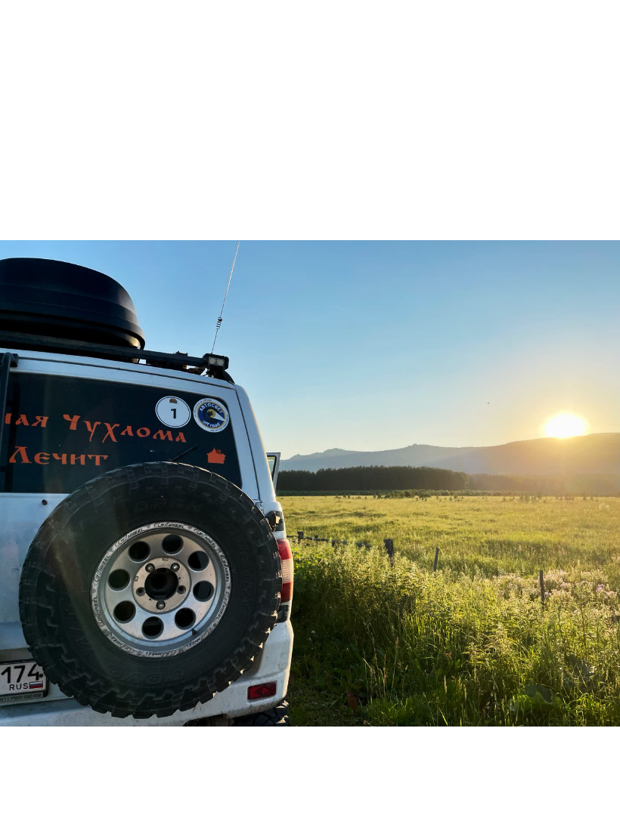

Разработка комплекса инновационных товаров MALEX-PRO
для туристического оснащения внедорожников

Slide 2
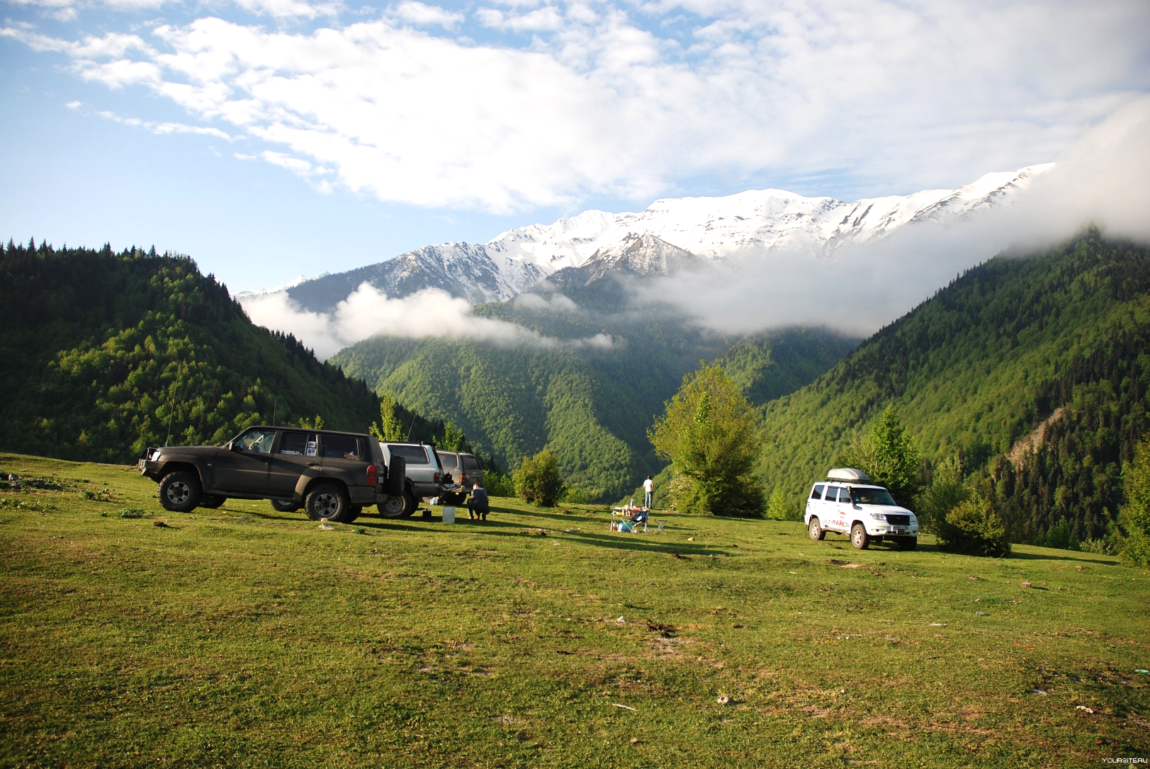
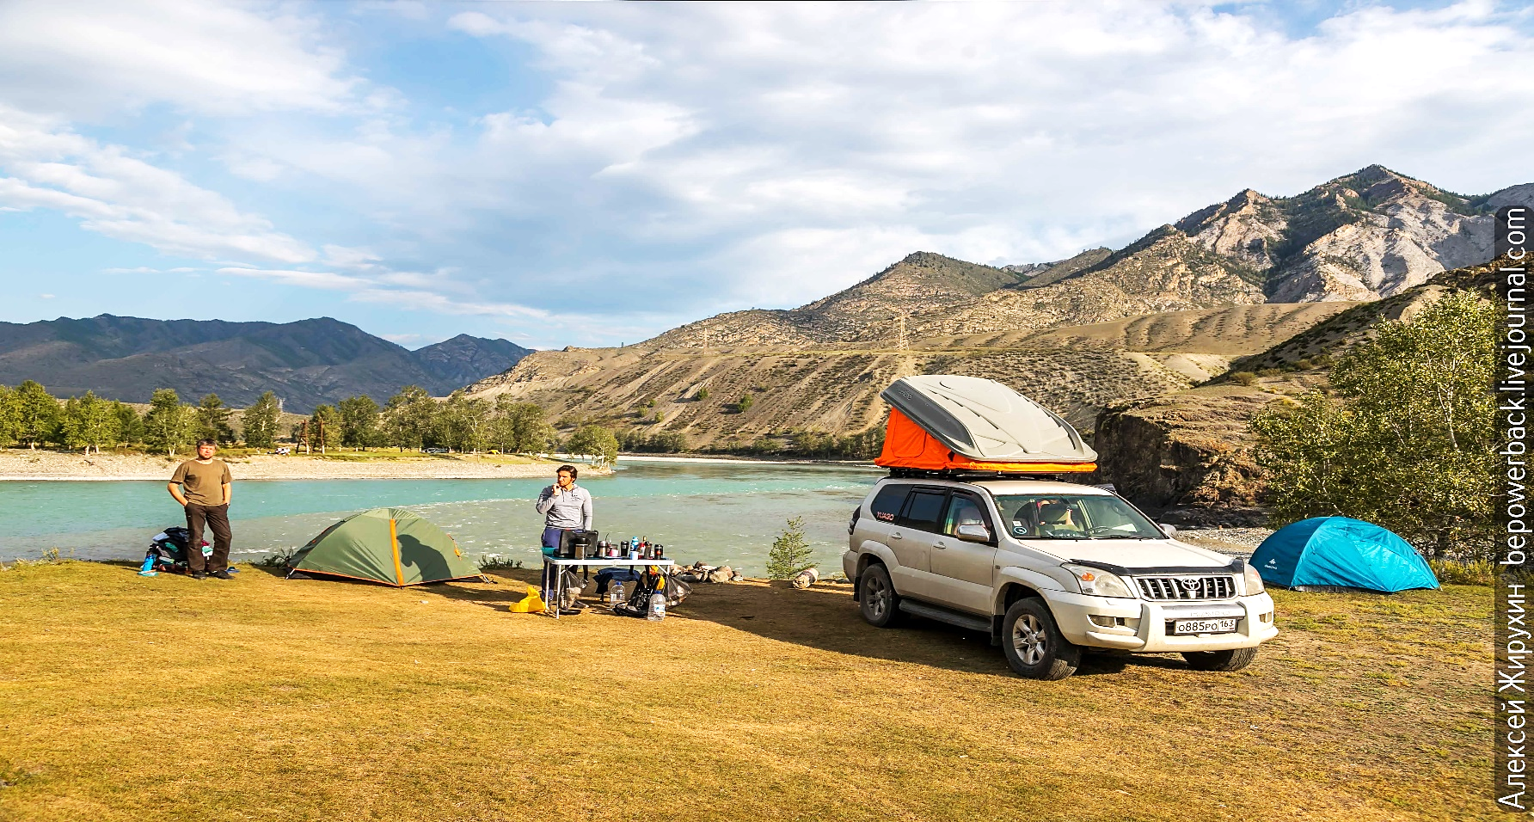
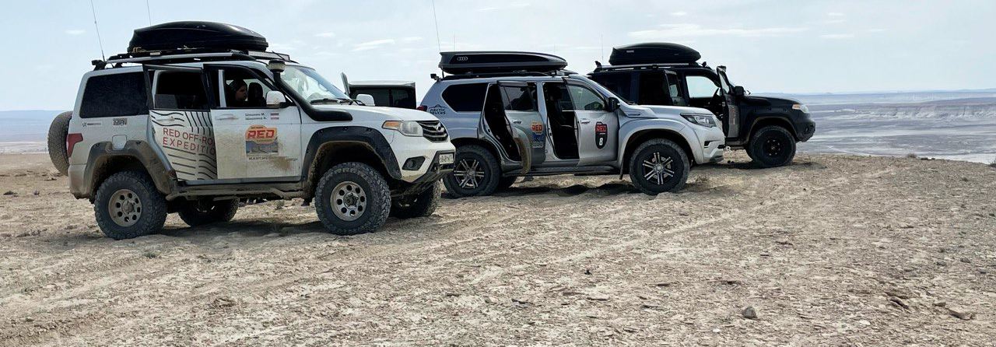
Добавьте заголовок
АКТУАЛЬНОСТЬ
Ограничения выезда (выездной туризм снизился до 25% к предыдущему году)
Рост интереса к внутреннему туризму (составил до 30% к предыдущему году)
Огромное количество мест для исследования и посещения внутри страны
2

Slide 3
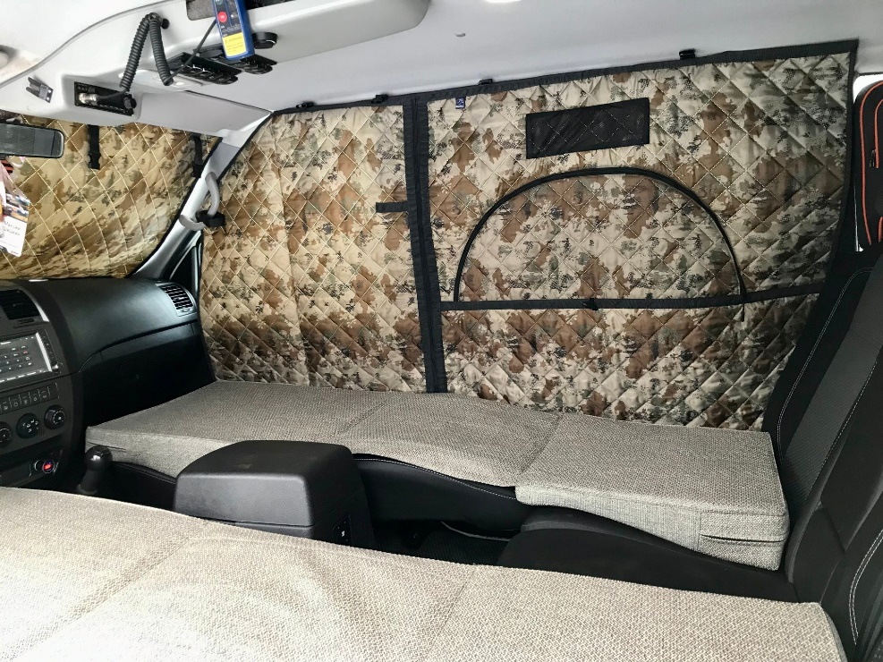
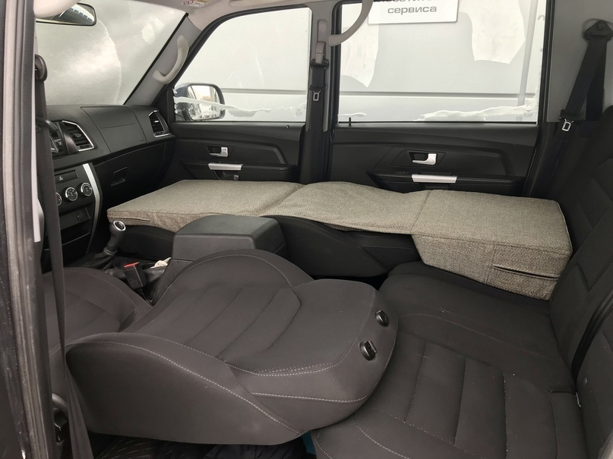
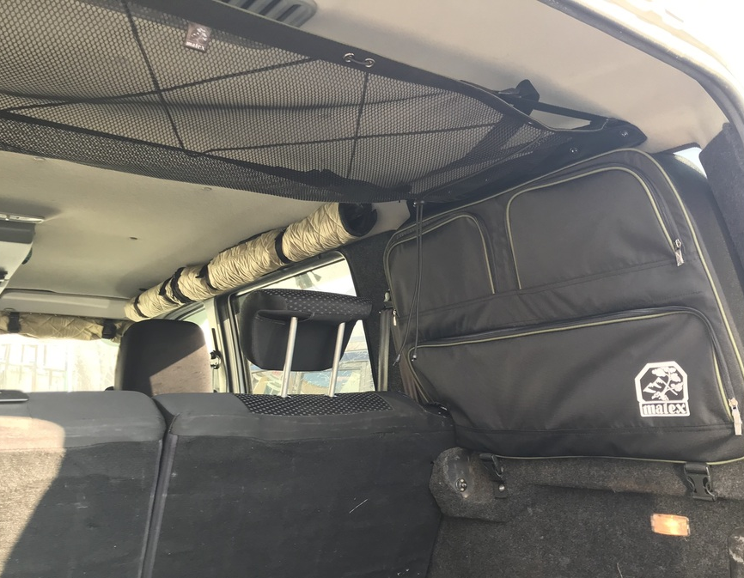
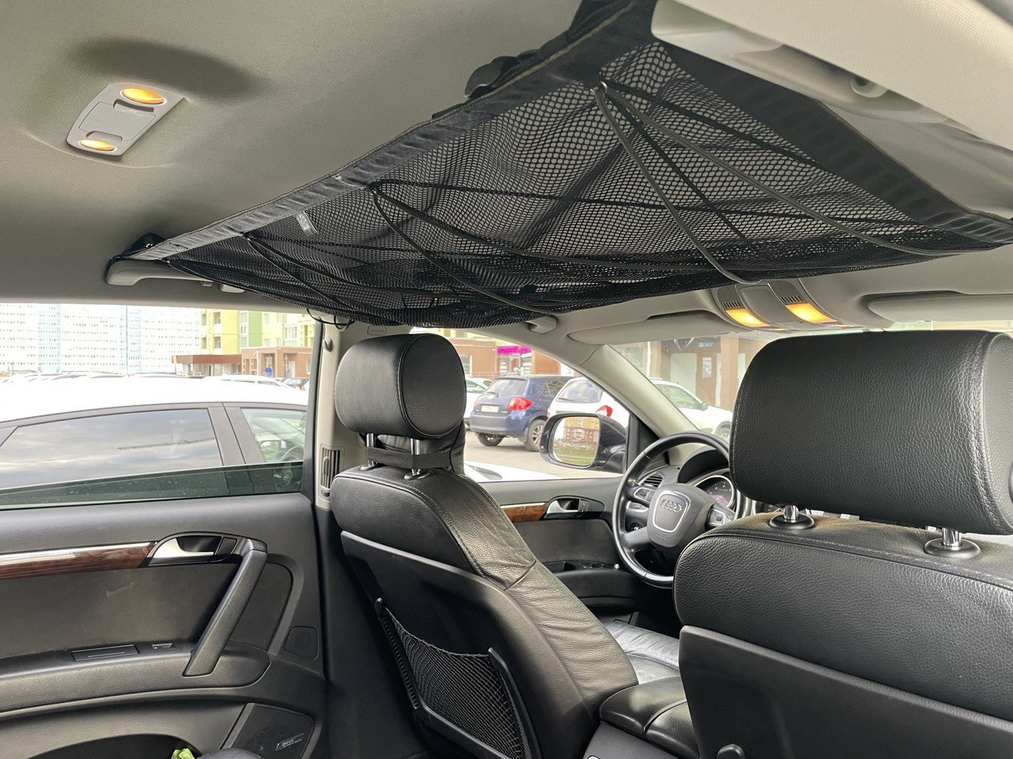
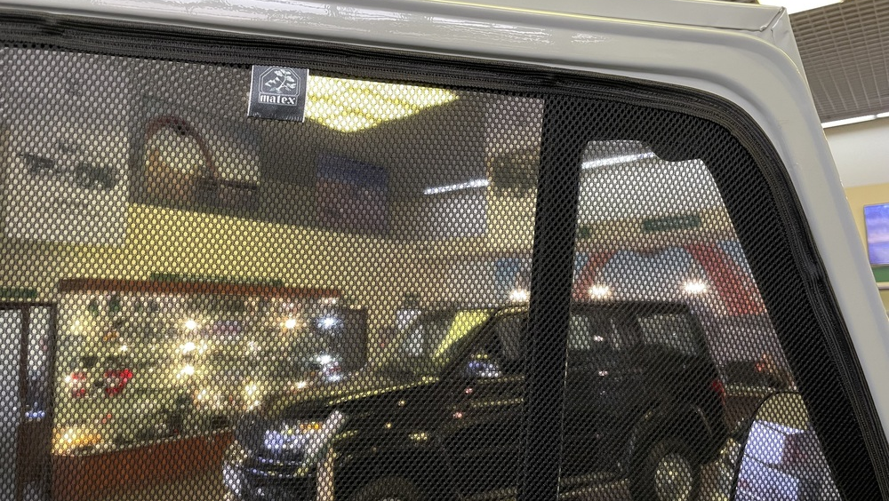
Комплекс инновационных туристических товаров
Выравнивающая подушка
Термошторы
Оконная сетка
Сумка-органайзер
Потолочная сетка
3

Slide 4
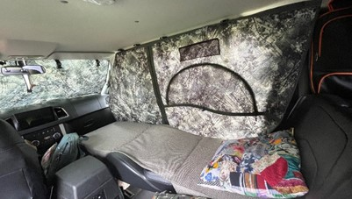
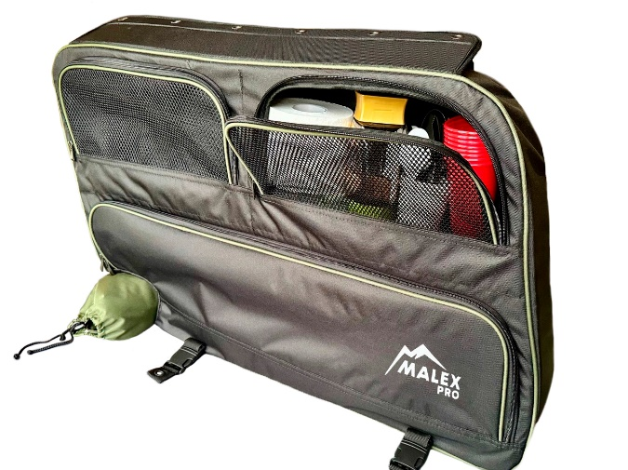
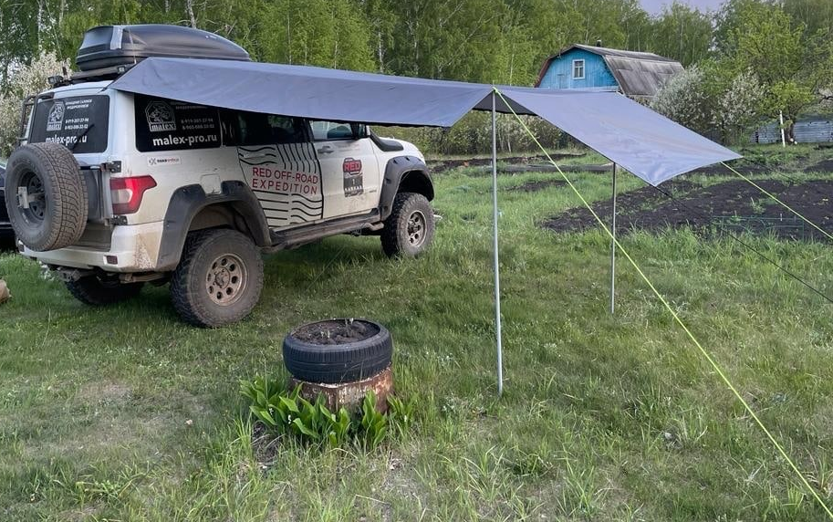
Инновации: в видах товаров, новых материалах, технологиях креплений
Автомобильная маркиза с уникальным складным механизмом и инновационными креплениями
Выравнивающая подушка, позволяющая сделать спальное место за 3 минуты
Термошторы, которые отшиваются из уникального
трехслойного материала
Сумка-органайзер для установки на окна багажника автомобиля, не повреждая обивку салона
4

Slide 5
1
ЗАДАЧИ
ЦЕЛИ И ЗАДАЧИ
2
ИССЛЕДОВАНИЕ РЫНКА АНАЛОГИЧНЫХ ТОВАРОВ
АНАЛИЗ КОНКУРЕНТОВ
3
ЦЕЛЬ
Разработка комплекса инновационных товаров для внедорожников и стратегии их выхода на рынок
4
РАЗРАБОТКА СТРАТЕГИИ ПРОДАЖ
СОСТАВЛЕНИЕ ПЛАНА МАСШТАБИРОВАНИЯ БИЗНЕСА НА БЛИЖАЙШИЕ ТРИ ГОДА
5

Slide 6
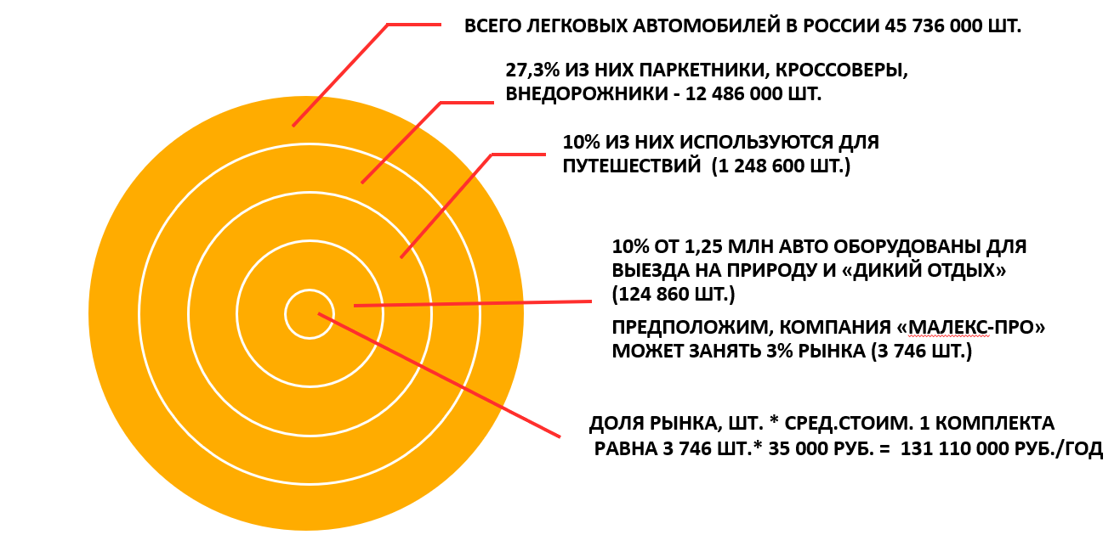
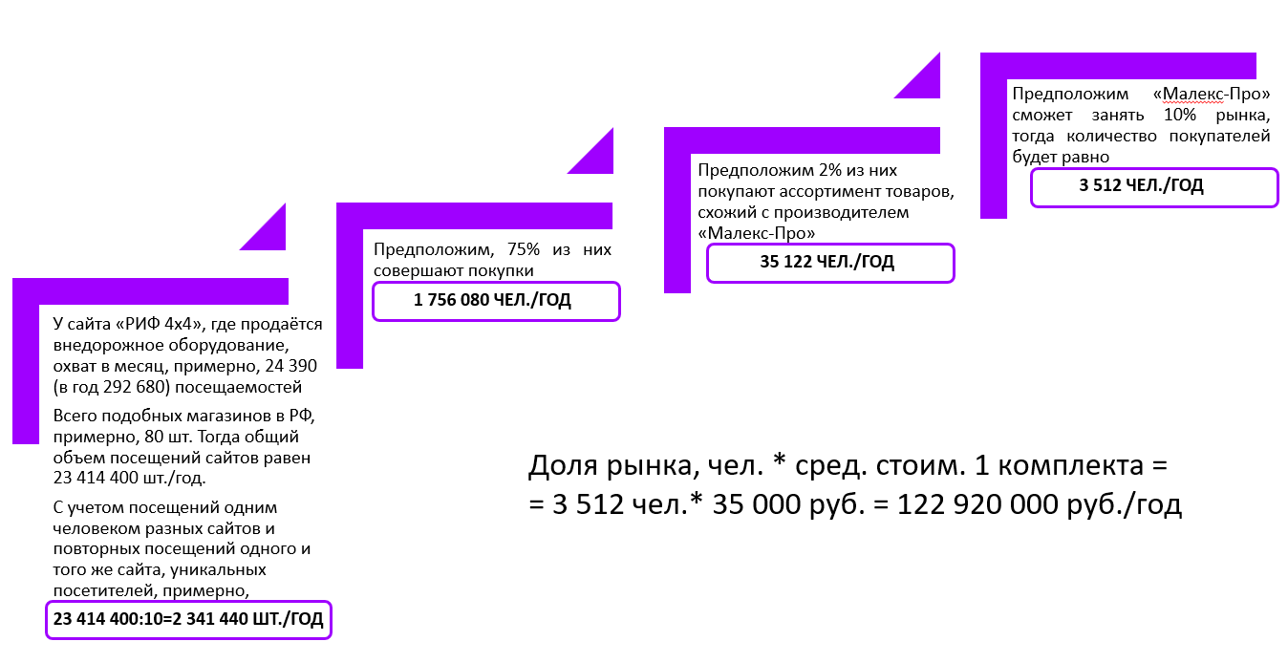
ОЦЕНКА ДОЛИ РЫНКА
МЕТОДОМ «СНИЗУ ВВЕРХ».
ОБЩИЙ АНАЛИЗ ДОЛИ РЫНКА
ОЦЕНКА ДОЛИ РЫНКА
МЕТОДОМ «СВЕРХУ ВНИЗ»
Оценка доли рынка методом «сверху вниз» 131 110 000 руб./год
Разница между показателями менее 10%, будем считать их достоверными
Оценка доли рынка методом «снизу вверх» 122 920 000 руб./год
6
Notes:
В результате сделали вывод о том, что емкость рынка позволяет выводить на него продукты нашей компании.

Slide 7

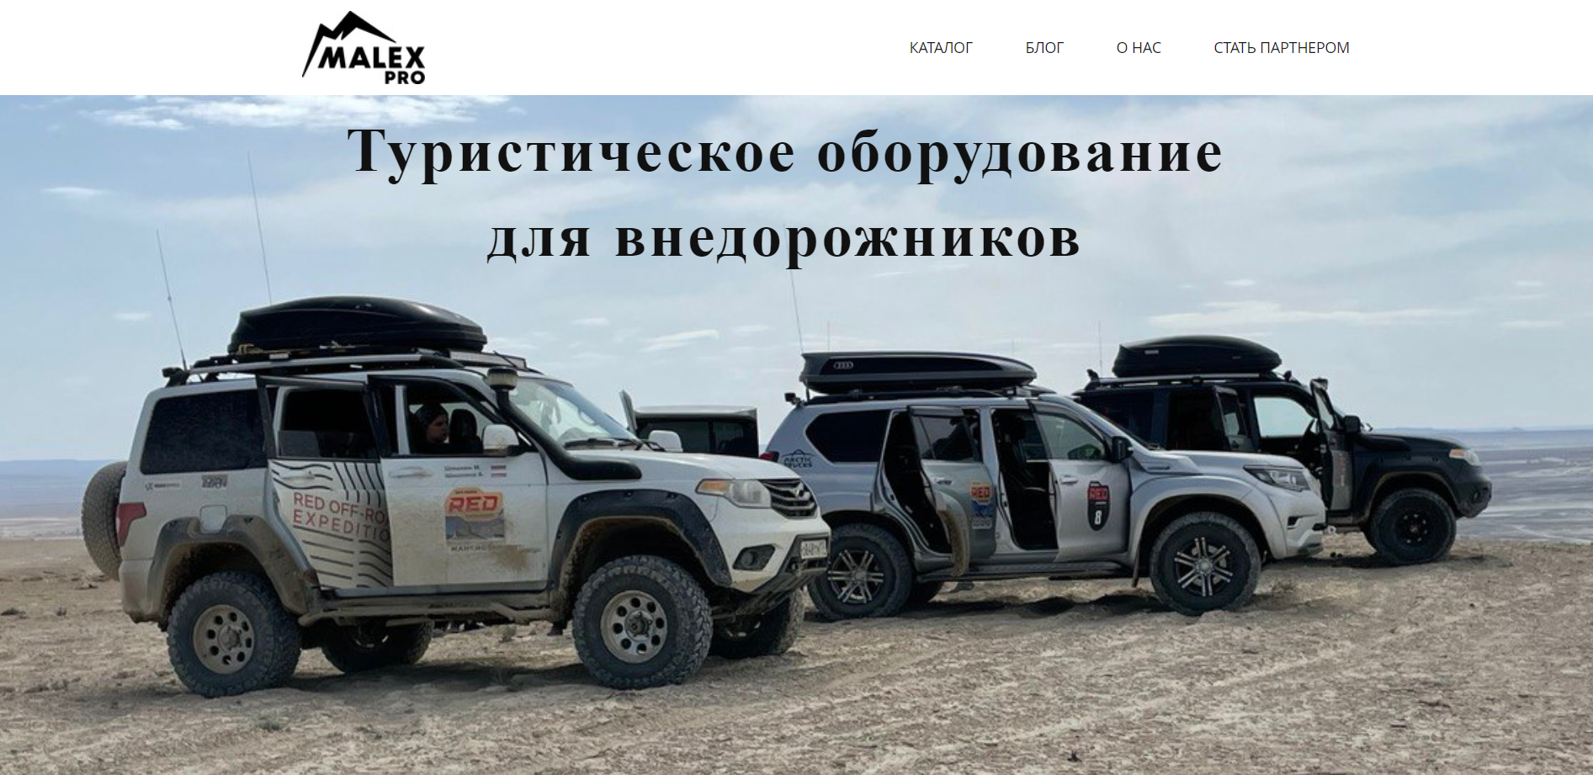

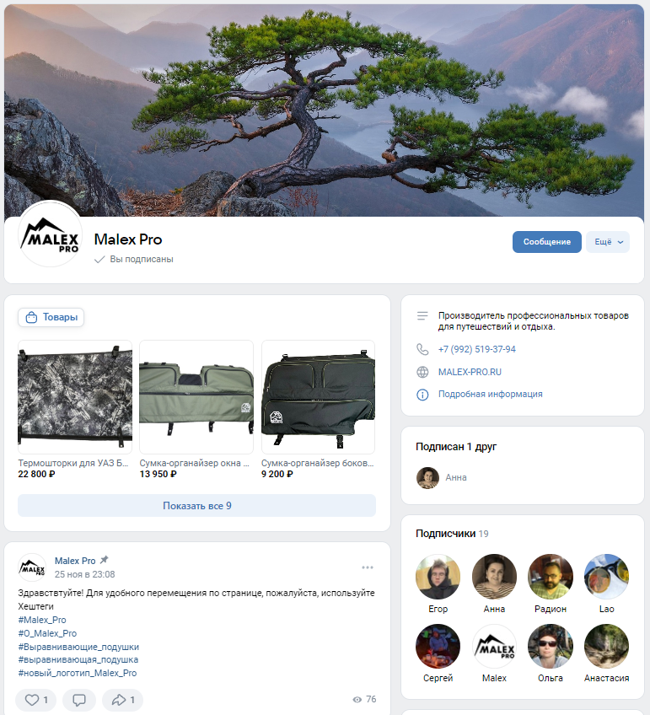


Интернет-ресурсы
ВКонтакте
Интернет-магазин
7

Slide 8
МЕДИАПЛАН
Направление | Канал | Кварталы | 2024 |  | 2025 |  | 2026
 |  |  | Затраты | Доходы | Затраты | Доходы | Затраты | Доходы
Дилеры (автосалоны) Количество подсортировок | Челябинск | 1-4 | 192 000 | 576 000 | 192000 | 576 000 | 192000 | 576 000
 | Уфа | 1-4 | 192 000 | 576 000 | 192 000 | 576 000 | 192 000 | 576 000
 | Екатеринбург | 2-4 | 144 000 | 432 000 | 144 000 | 432 000 | 144 000 | 432 000
 | Курган | 3-4 | 96 000 | 432 000 | 96 000 | 432 000 | 960 00 | 432 000
 | Тюмень | 3-4 | 96 000 | 288 000 | 96 000 | 288 000 | 96 000 | 288 000
 | Итого |  | 720 000 | 2 304 000 | 720 000 | 2 304 000 | 720 000 | 2 304 000
Мероприятия с ЦА |  | 2 и 4 | 60 000 | 86 500 | 60 000 | 173 000 | 60 000 | 259 500
Маркетплейсы |  |  | 53 750 | 215 000 | 96 750 | 387 000 | 258 000 | 1 032 000
Сайт |  |  | 6 000 | 258 000 | 6 000 | 430 000 | 6 000 | 860 000
Затраты на ведение и обслуживание | Канал | Ежеквартально | 2024 |  | 2025 |  | 2026
Соц. Сети (ведение, написание постов) | ВКонтакте | 2 поста в неделю | 70 750 | 215 000 | 77 200 | 344 000 | 98 700 | 774 000
 | Телеграм* | 1 пост в 3-4 дня | 65 160 | 103 200 | 67 740 | 154 800 | 70 750 | 215 000
 | Ютуб | 1 видео в 2 нед. | 65 160 | 103 200 | 67 740 | 154 800 | 70 750 | 215 000
 | Спец. форумы | 1 пост/нед., 10 чатов | 65 160 | 103 200 | 67 740 | 154 800 | 70 750 | 215 000
Маркетплейсы | Озон | Карточки, анализ ситуации 1-2 р./нед. | 70 750 |  | 79 350 |  | 111 600
Сайт компании |  | Актуализация инф. 2 р./мес. | 72 900 |  | 81 500 |  | 103 000
Работа с дилером |  | Актуализация инф. | 86 780 |  | 86 780 |  | 86 780
Рекламный бюджет | Соц. сети, маркетплейсы, сайт |  | 74 610 |  | 156 000 |  | 250 650
ИТОГО |  |  | 1 340 270 | 3 388 100 | 1 489 600 | 4 102 400 | 1 903 980 | 5 874 500
8

Slide 9
МЕДИАПЛАН
РЕКЛАМНЫЙ БЮДЖЕТ
Направление |  |  | 2024 |  |  | 2025 |  |  | 2026
Рекламный бюджет: | Описание услуги, вид размещения | Рекламный бюджет | Прогноз показов в год | Затраты в год | Предполагаемый доход в год | Прогноз показов в год | Затраты в год | Предполагаемый доход в год | Прогноз показов в год | Затраты в год | Предполагаемый доход в год
Вконтакте | Реклама в социальных сетях. Оплата за показы | 80 руб. за 1 000 показов | 12 000 | 960 | 100 000 | 30 000 | 2 400 | 260 000 | 5 000 | 4 800 | 520 000
Озон | Продвижение в маркетплейсах. Оплата за показы | 55-65 руб. за 1 000 показов | 30 000 | 1 650 | 260 000 | 60 000 | 3 600 | 520 000 | 90 000 | 5 850 | 780 000
Яндекс. Директ | Продвижение сайта. Оплата за клики | В среднем 10-15 руб. за клики | 12000 | 12 000 | 200 000 | 6 000 | 90 000 | 350 000 | 12 000 | 180 000 | 520 000
Яндекс. Бизнес |  | Подписка 5 000 р./мес. | 1 200 | 60 000 | 200 000 | 6 000 | 60 000 | 350 000 | 12 000 | 60 000 | 400 000
ИТОГО |  |  | 25 200 | 74 610 | 560 000 | 36 000 | 156 000 | 1 480 000 | 119 000 | 250 650 | 2 220 000
9

Slide 10
№ 4
ПЛАНЫ НА БУДУЩЕЕ
Разработка новых инновационных туристических товаров
04
03
№ 2
Найм сотрудников
02
Аренда помещения
№ 3
01
Покупка швейных машин
№ 1
10

Slide 11
АЛЬФА-БАНК
Процентная ставка | 14,5%
Основной долг, рубли | 1 400 000,00 ₽
Срок кредита, месяцев | 48
Ежемесячный платеж | -38 609,13 ₽
Общая величина выплат | -1 853 238,43 ₽
Сумма переплаты | -453 238,43 ₽
ИНВЕСТИРОВАНИЕ
Функция: Защита бизнеса
Функция: Страхование
ВЫВОД
Процентная ставка | 12,9%
Основной долг, рубли | 1 400 000,00 ₽
Срок кредита, месяцев | 48
Ежемесячный платеж | -37 489,05 ₽
Общая величина выплат | -1 799 474,21 ₽
Сумма переплаты | -399 474,21 ₽
Проанализированы условия кредитования в 10 банках, наиболее выгодные условия для MALEX-PRO предоставляют Альфа-Банк и Тинькофф Банк
ТИНЬКОФФ БАНК
11

Slide 12

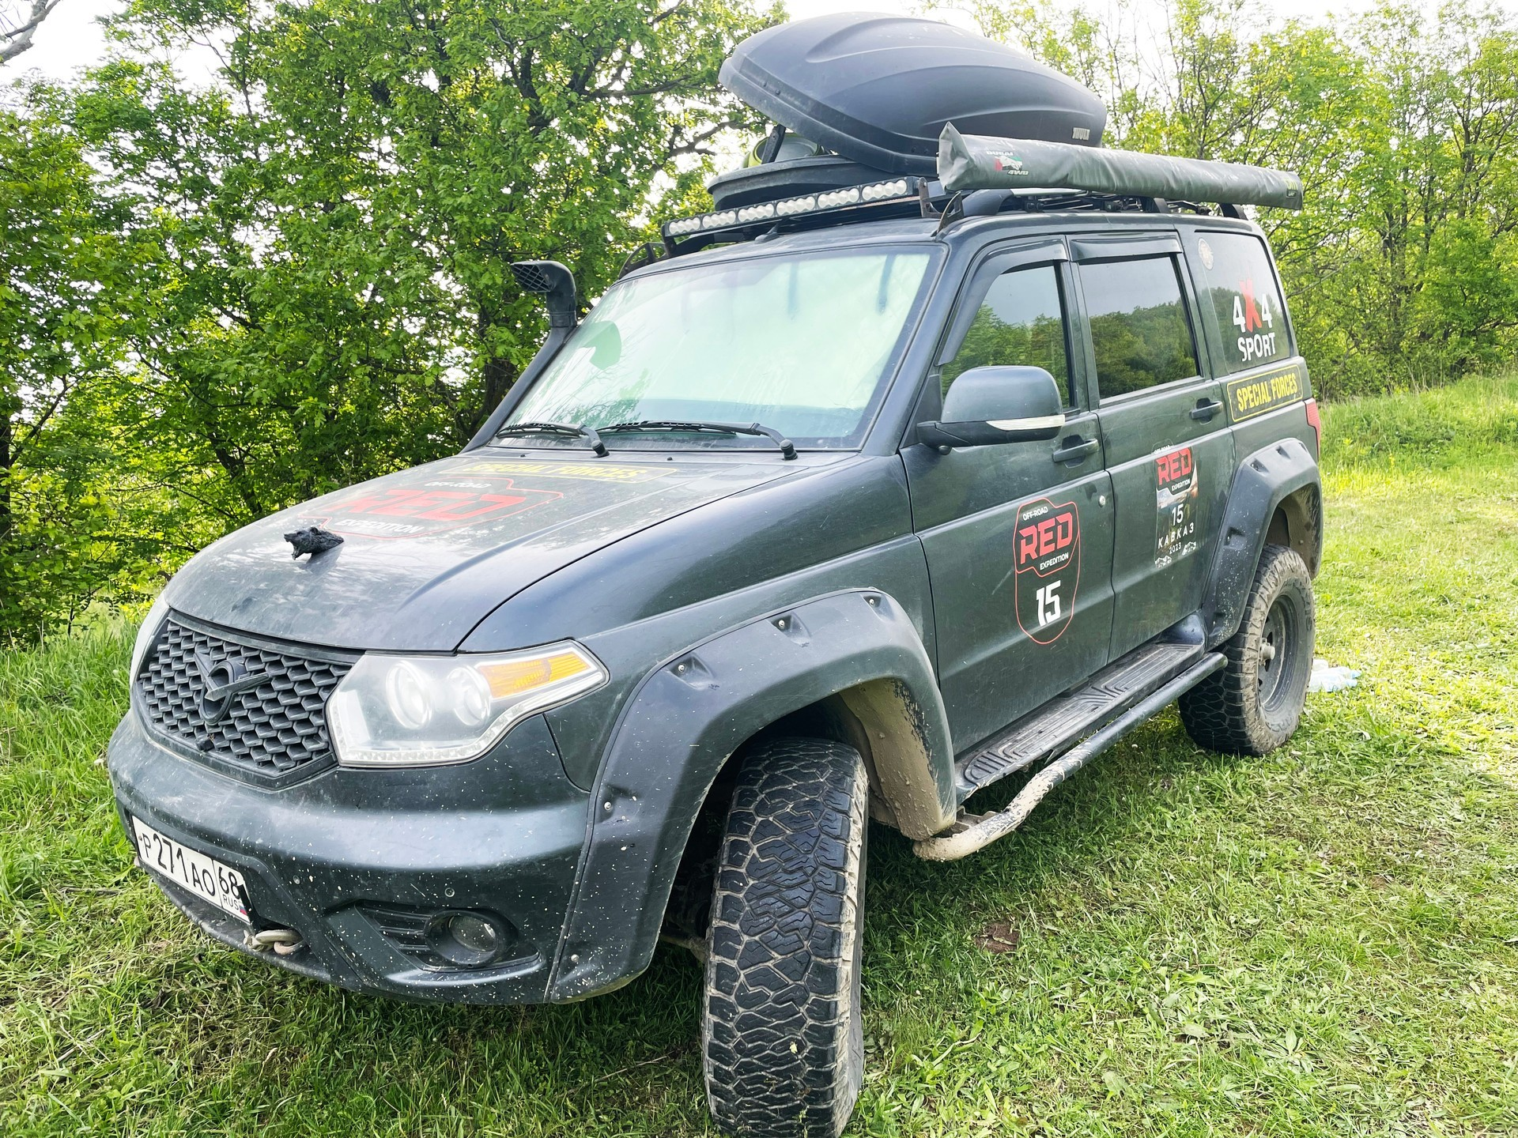
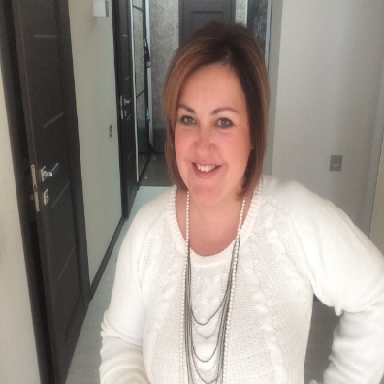
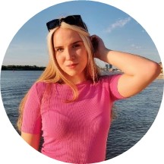
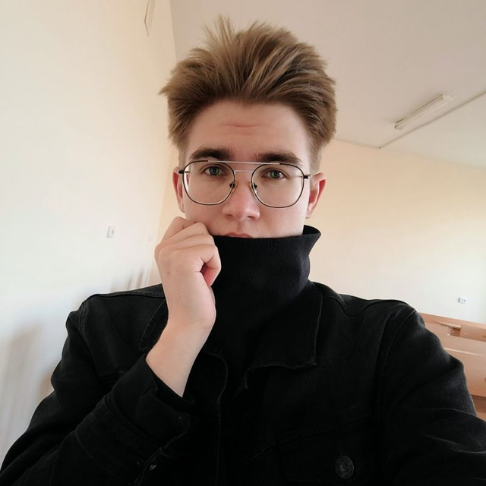
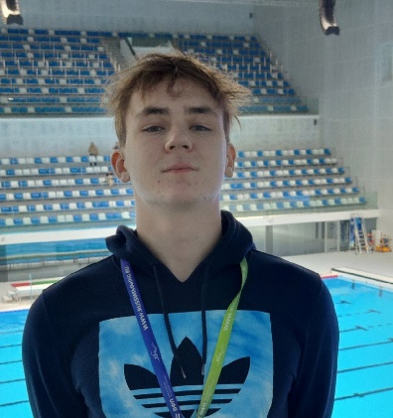
КОМАНДА
В одиночку мы можем сделать немногое,
но вместе мы можем сделать все!
В нашем коллективе вся работа четко структурирована, все участники обладают
по-настоящему ценными компетенциями и замотивированы на дальнейшее сотрудничество.
Шишкина Анна Владимировна
Ветрова Татьяна
Корюков Егор
Демьяник Роман
Аналитик, менеджер маркетплейсов
Веб-разработчик, операционный менеджер
SMM-дизайнер, комплектовщик
Координатор проекта, технолог
12

Slide 13
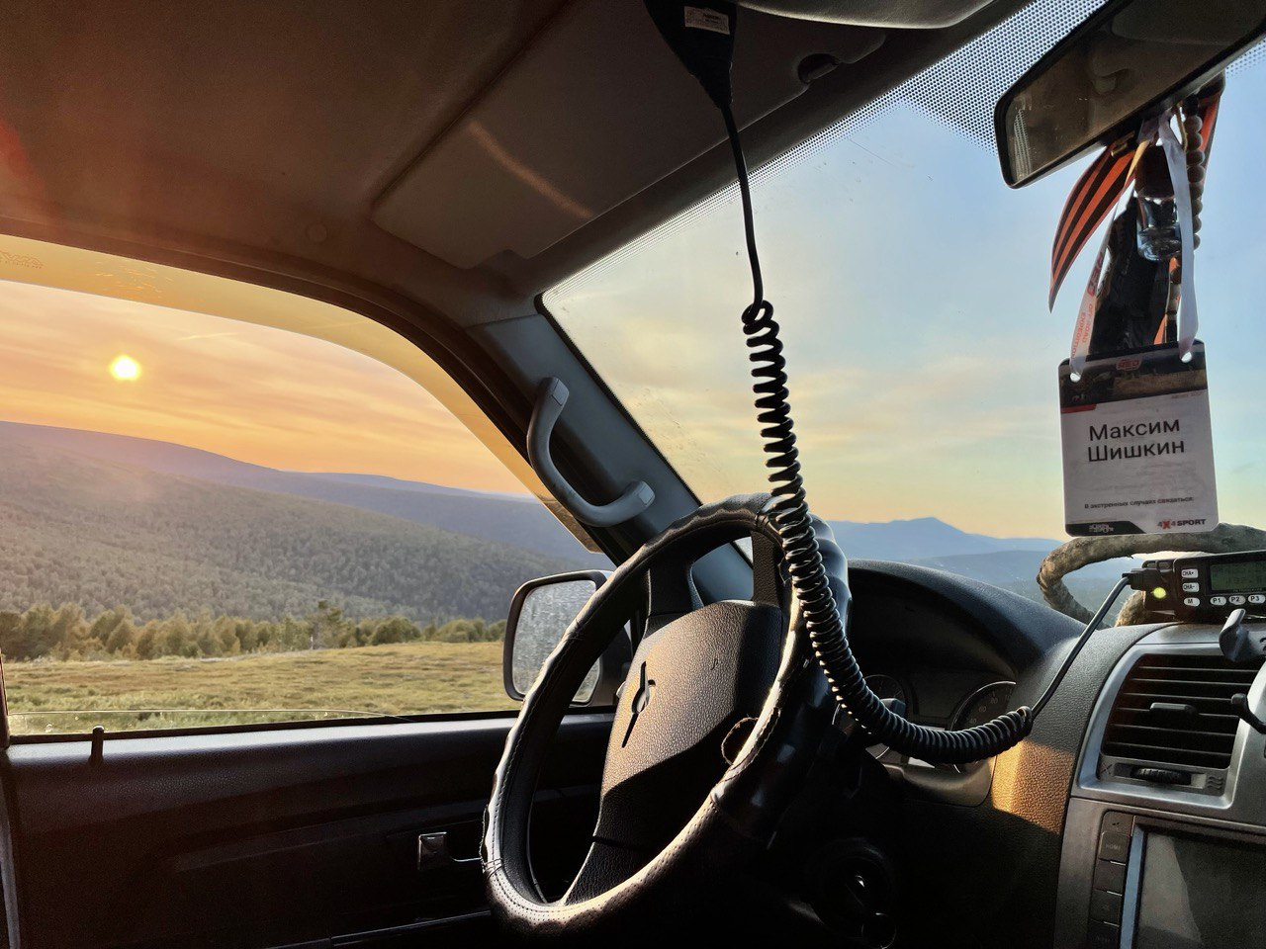

Компания «Malex-Pro»
Мы работаем, чтобы наши клиенты отдыхали чаще и дольше.
Malex-Pro – в путешествие…
С комфортом!
13

